Slide 1








Slide 2









MENU
Judul
Latihan
Sasaran
Kuis
Tujuan Pembelajaran
Referensi
Uraian Materi

Slide 3

Sikoper

Slide 4
SIKOPER
Sistem Komputer perangkat Keras
Informatika Kelas VIII
KURIKULUM MERDEKA
Capaian Fase D Informatika Kelas VIII
peserta didik mampu mendeskripsikan komponen, fungsi, dan cara kerja komputer yang membentuk sebuah sistem komputasi, serta menjelaskan proses dan penggunaan kodifikasi untuk penyimpanan data dalam memori komputer.

Slide 5



TUJUAN PEMBELAJARAN
Melalui Media Pembelajaran Interaktif, siswa dapat mendeskripsikan sistem komputer dan perangkat keras

Slide 6


URAIAN MATERI
PENGERTIAN SISTEM KOMPUTER
KOMPONEN SISTEM KOMPUTER
PENGERTIAN
HARDWARE
CONTOH HARDWARE
PIRANTI MASUKAN
PIRANTI PEMROSES
PIRANTI OUTPUT
PIRANTI STORAGE
PIRANTI TAMBAHAN

Slide 7
PENGERTIAN HARDWARE
Hardware atau perangkat keras adalah bagian komputer yang bisa kita lihat wujud fisiknya. Hardware komputer tersusun dari komponen komponen elektronika dan mekanis yang dirakit membentuk modul-modul yang diberi nama sesuai dengan fungsinya.

Slide 8


PENGERTIAN SISTEM KOMPUTER
Sistem komputer adalah kumpulan komponen yang saling terkait untuk menjalankan suatu aktivitas atau program dengan menggunakan komputer.

Slide 9
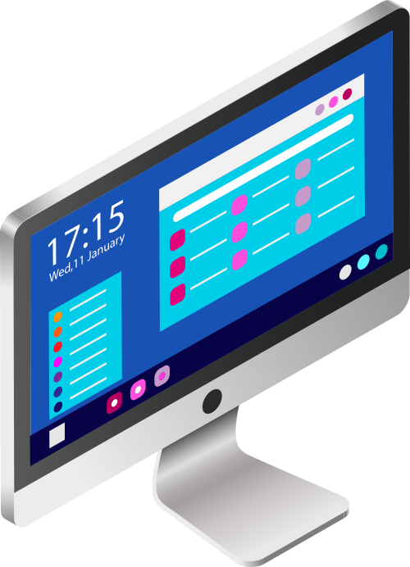
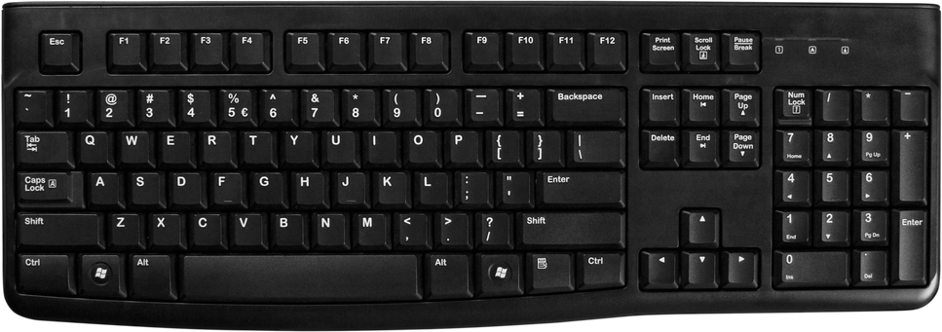
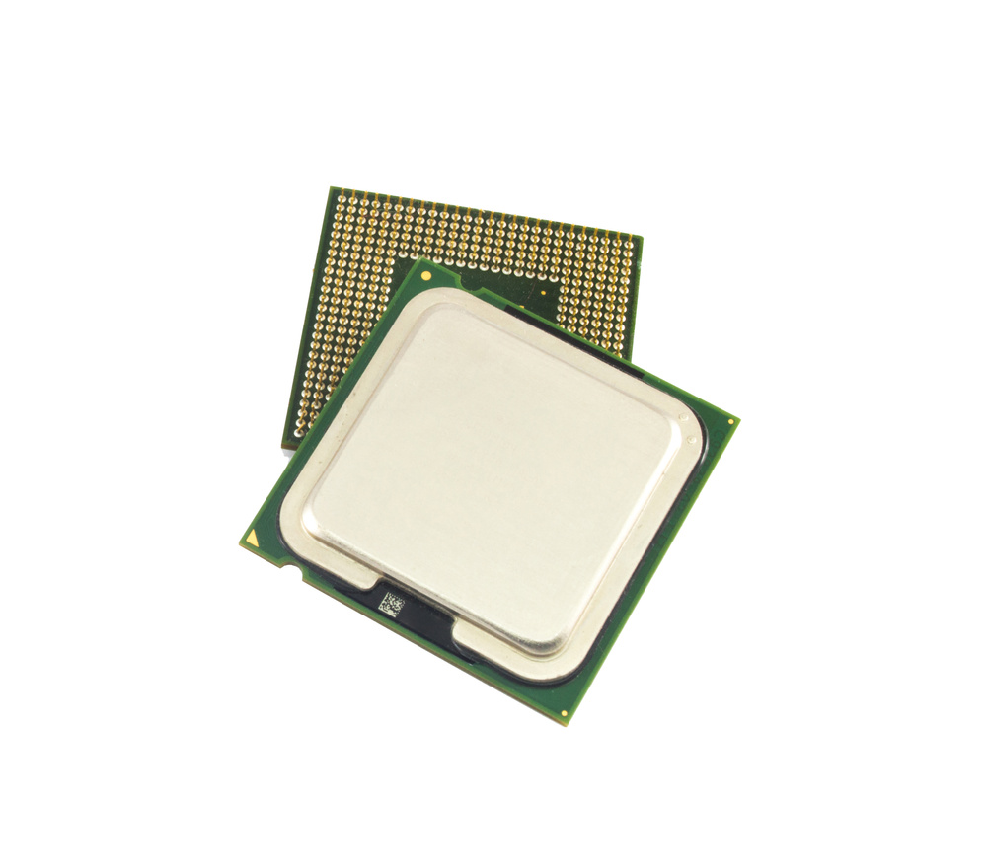

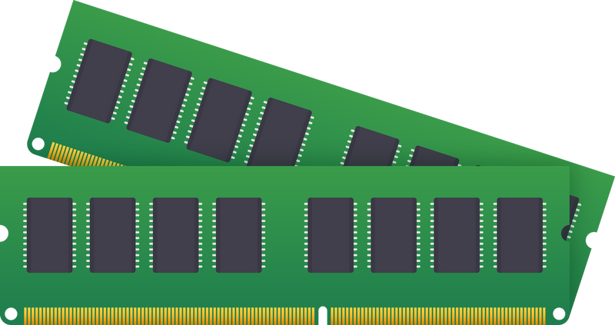
CARA KERJA SISTEM KOMPUTER
Proses
Output
Input
Simpan

Slide 10




KOMPONEN SISTEM KOMPUTER
Perangkat Keras
Perangkat Lunak
Brain ware

Slide 11
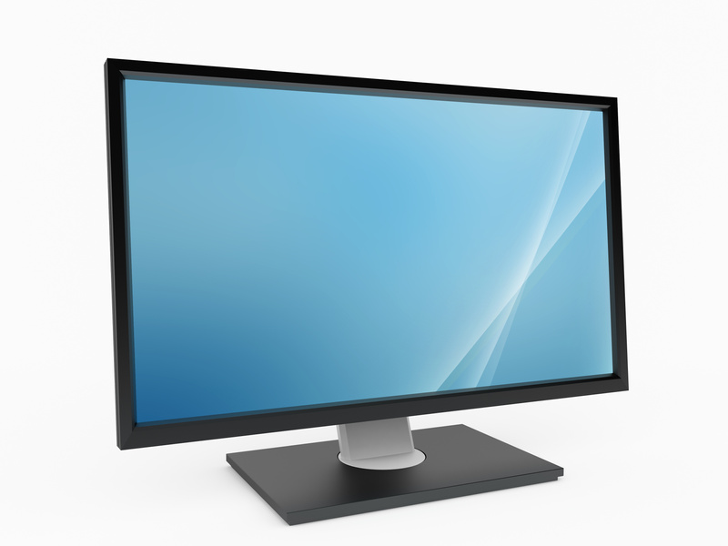
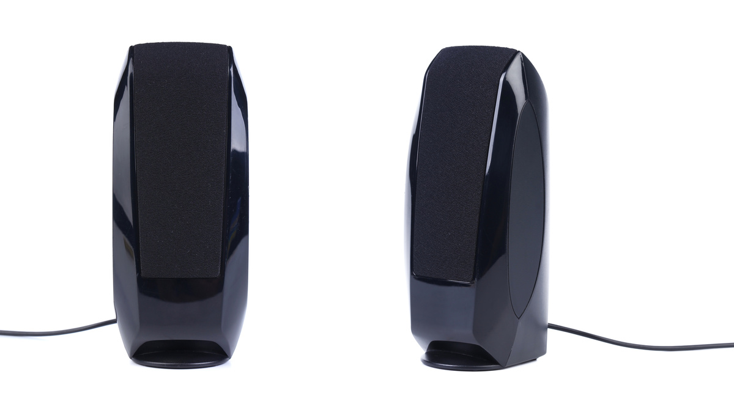
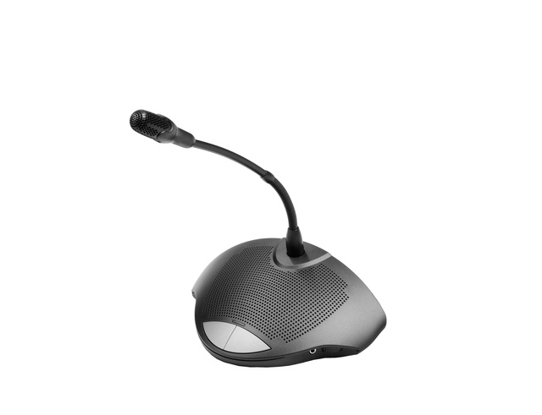
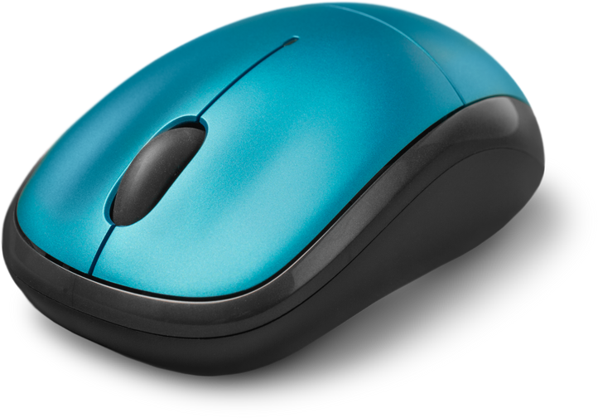
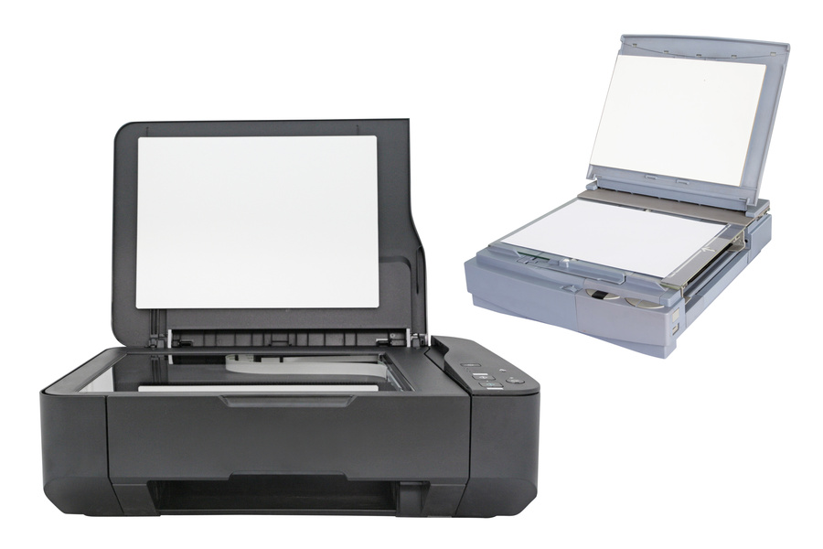
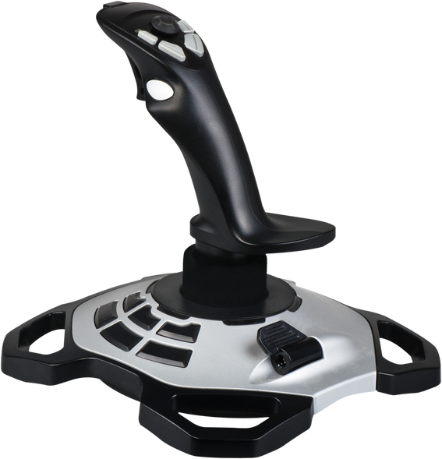
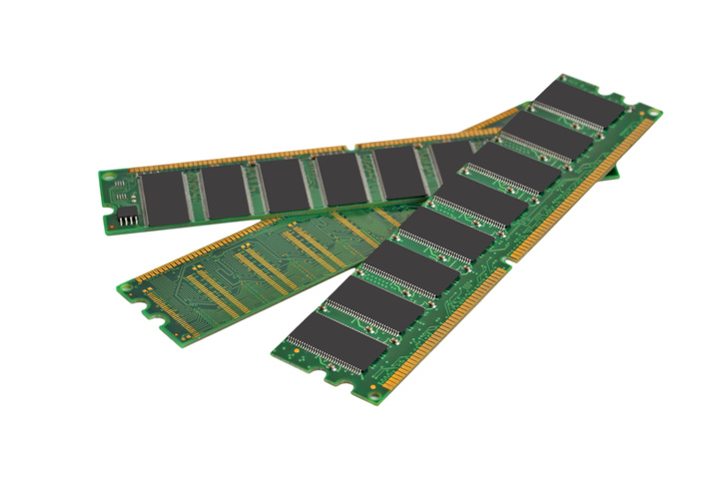
CONTOH HARDWARE

Slide 12
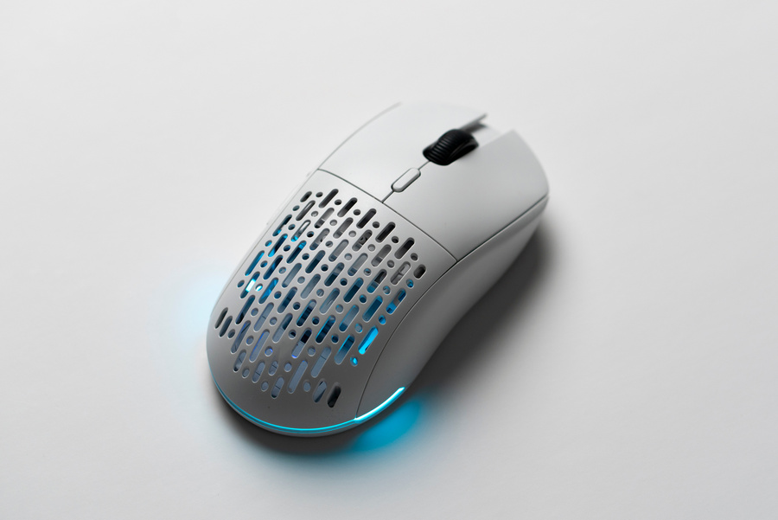



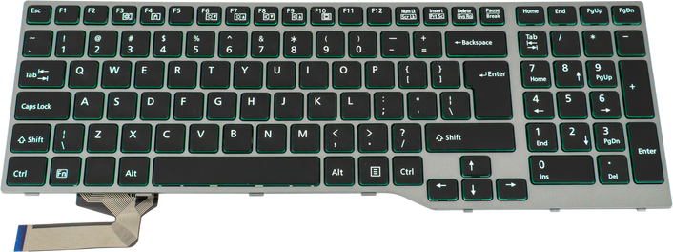
PIRANTI MASUKAN (INPUT)
Mouse adalah alat yang berfungsi untuk menggerrakkan dan mengatur posisi kursor dilayar komputer.
Piranti masukan
Perangkat keras yang berfungsi untuk menerima instruksi dari pengguna dan mengirimkan data ke komputer.
keyboard adalah yang berfungsi untuk memberi instruksi dan memasukkan karakter ke komputer karakter tersebut bisa berupa angka, huruf, dan simbol .
joystick adalah alat yang digunakan untuk memainkan permainan atau game yang lebih dari satu tombol ke komputer.
Microphone adalah alat yang digunakan untuk mengkonversi suara menjadi sinyal elektrik. perangkat yang digunakan untuk memasukan suara ke komputer.

Slide 13
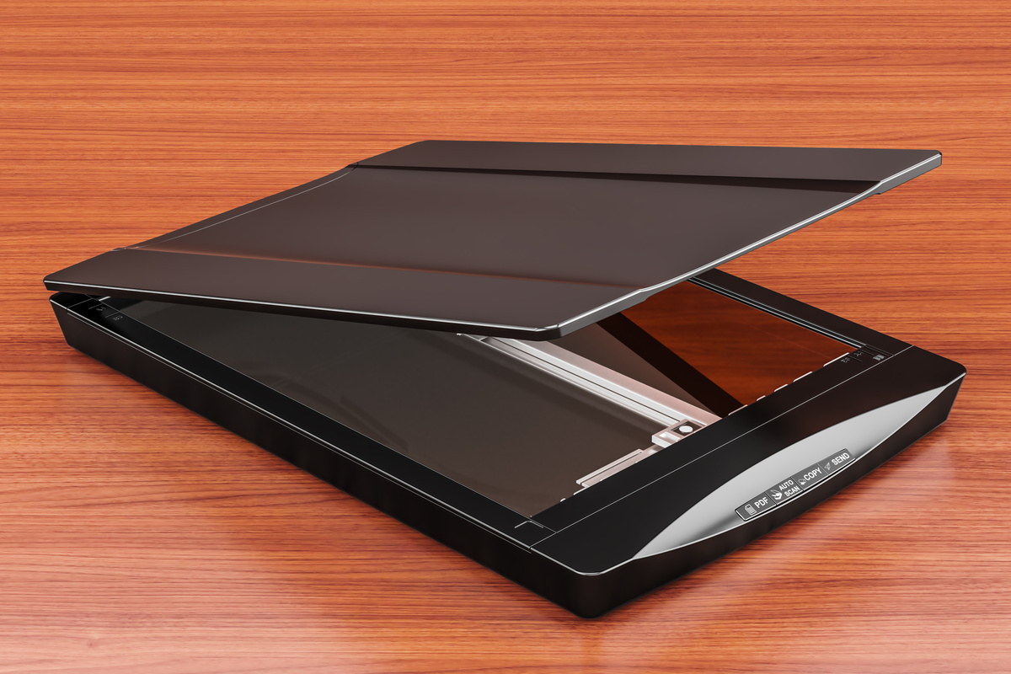
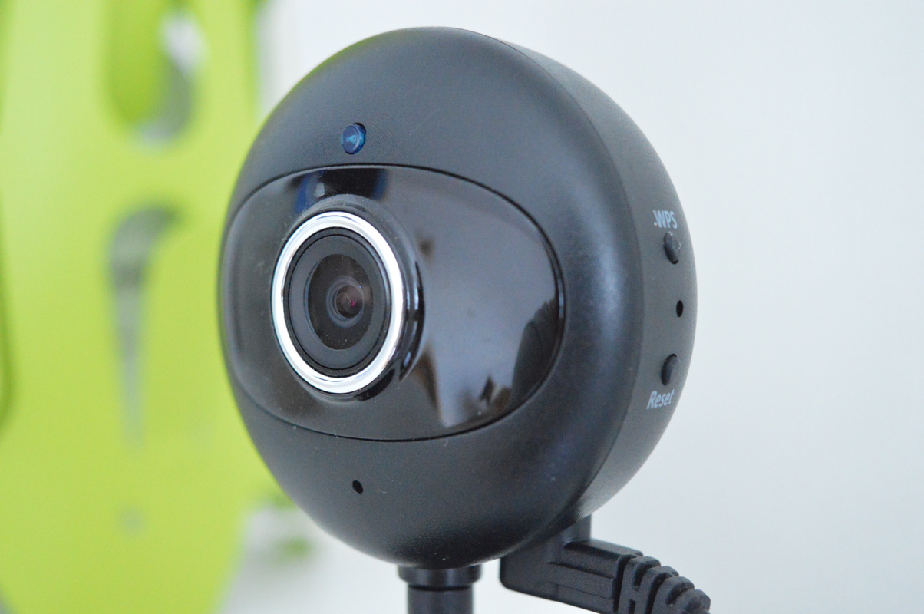
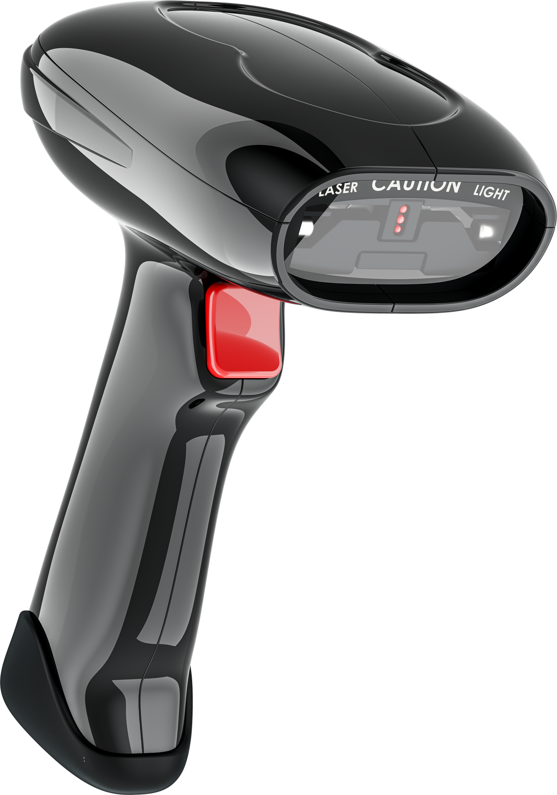
PIRANTI MASUKAN (INPUT)
Piranti masukan
Scanner digunakan untuk memindai dan menyalin data dari kertas berisi grafik , gambar, foto, tulisan .
Perangkat keras yang berfungsi untuk menerima instruksi dari pengguna dan mengirimkan data ke komputer.
Webcam perangkat yang berfungsi sebagai kamera video dan mengirim data dalam bentuk gambar bergerak ke dalam komputer.
Barcode Scanner perangkat yang berfungsi memindai dan menyalin data dalam bentuk barcode ke dalam komputer.

Slide 14
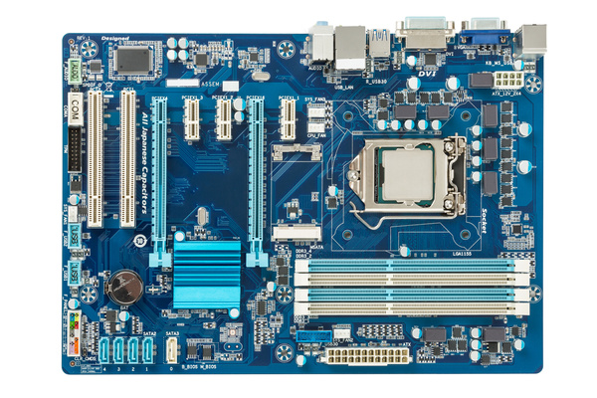


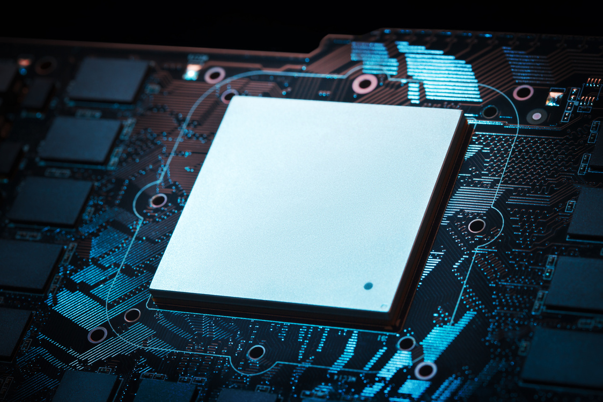
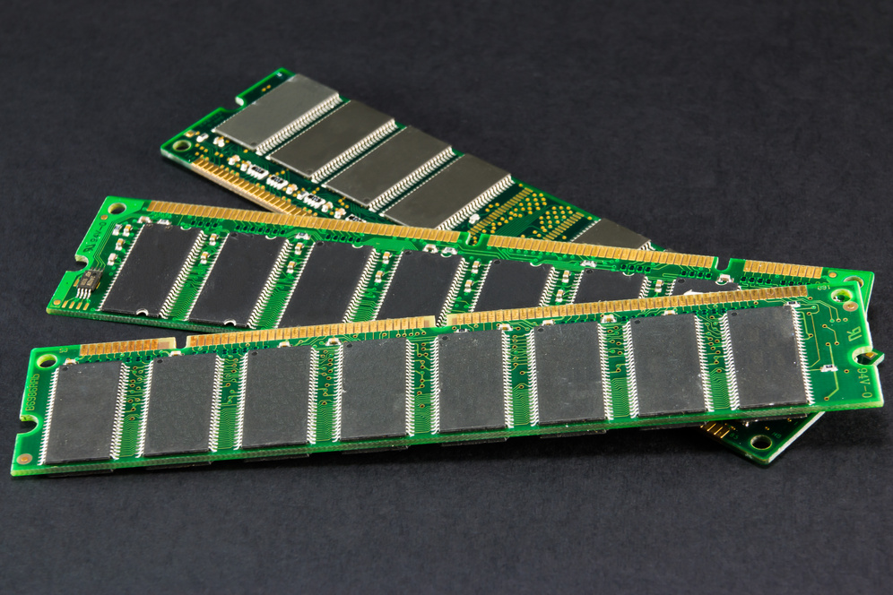
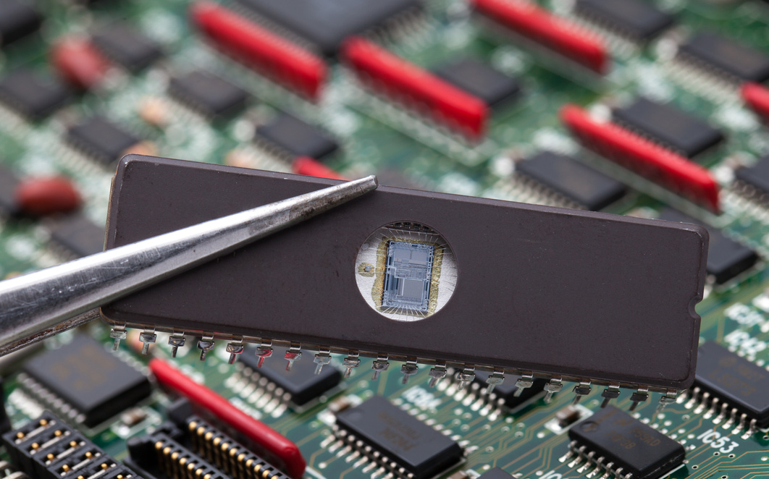
PIRANTI PEMROSESAN
motherboard merupakan perangkat komputer yang berfungsi sebagai tempat perangkat internal seperti prosessor, memori, kartu grafis, kartu suara dll.
Piranti pemroses
Piranti pemroses adalah
perangkat keras yg berfungsi untuk melakukan pemrosesan dan olah data hasil dari masukan
prosessor yaitu sebuah chip yang merupakan otak komputer dan pusat pengendali berbagai perangkat lain sehingga komputer bisa bekerja satu sama lain
Memori RAM yaitu jenis memori yang sangat cepat yang untuk menyimpan data sementara saat komputer sedang memproses data
Memori rom digunakan untuk menyimpan perintah - perintah dan data secara tetap. Komputer hanya dapat membaca data dan perintah yang terdapat pada ROM.

Slide 15
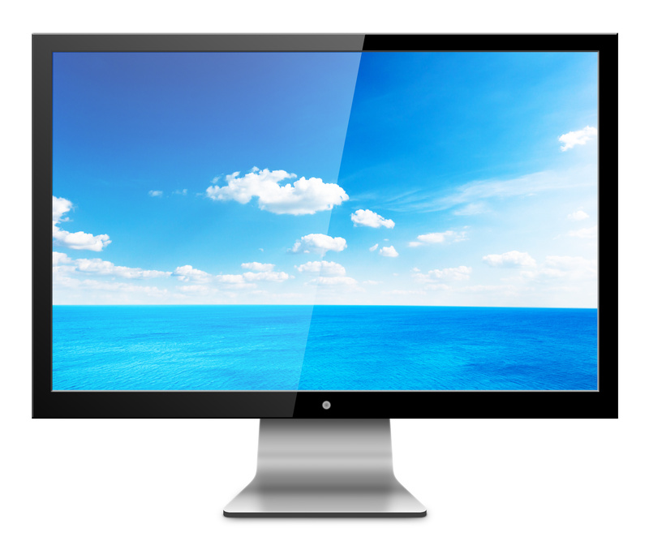
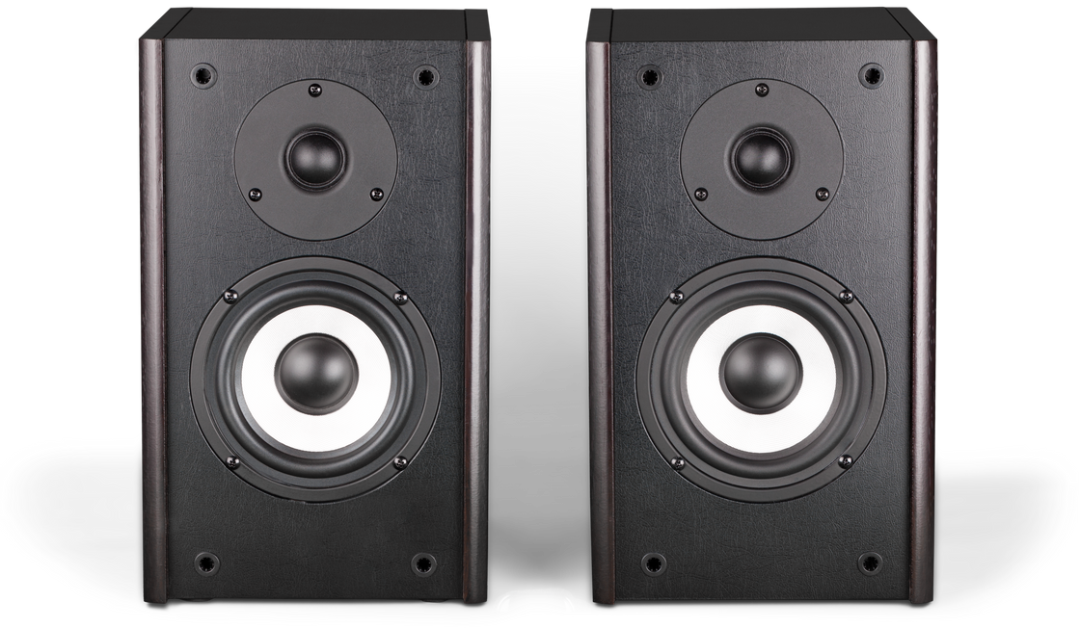
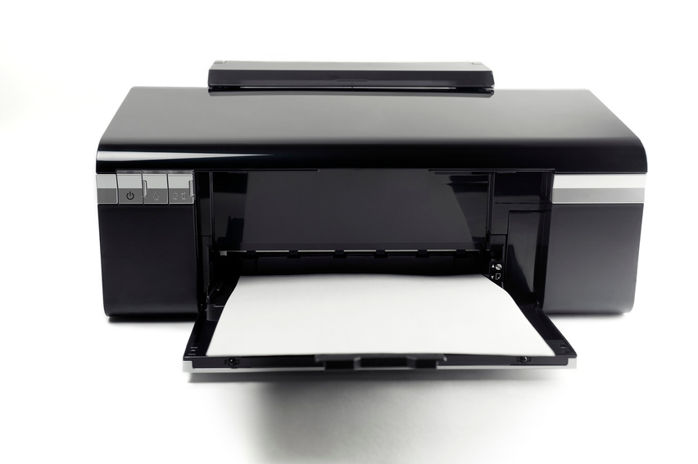
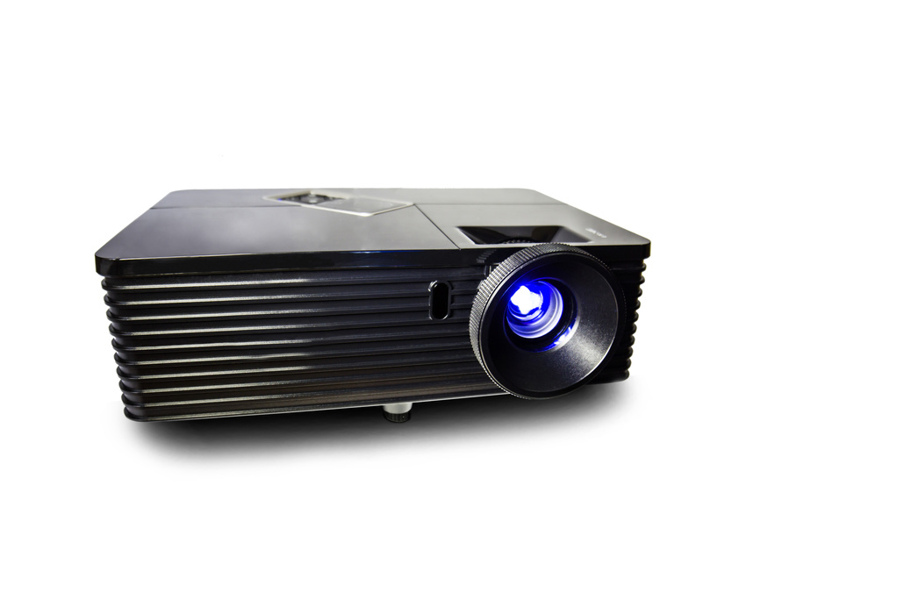
PIRANTI KELUARAN (OUTPUT)
Monitor adalah perangkat keras yg berfungsi untuk menampilkan hasil pemrosesan data di komputer,seperti teks grafiks dan gambar.
Piranti Keluaran
Piranti Keluaran adalah
perangkat keras yg berfungsi untuk menampilkan data, intruksi, dan informasi dalam bentuk teks grafiks dan gambar.
Speaker adalah perangkat keras yg berfungsi untuk menghasilkan suara dari komputer ,seperti musik percakapan di filmdan efek suara lainnya.
Printer adalah perangkat keras yg berfungsi untuk mencetak gambar, foto, dokumen dalam bentuk media kertas.
LCD proyektor adalah perangkat keras yg berfungsi untuk menampilkan gambar atau visual hasil pemrosesan data.

Slide 16
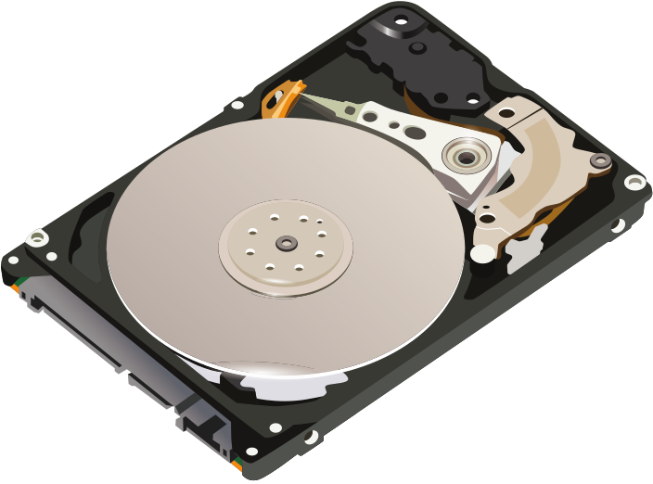
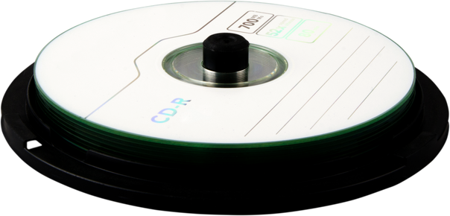
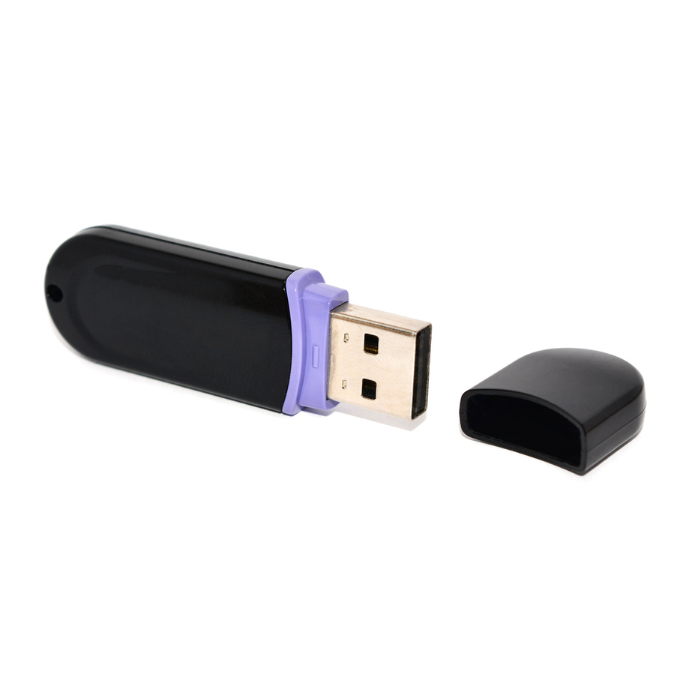
PIRANTI PENYIMPANAN (STORAGE)
Harddisk adalah media penyimpanan Sekunder tempat penyimpanan data dalam lapisan magnet pada piringan bulat (cakram) disk tipis.
Piranti penyimpanan
Piranti penyimpanan adalah perangkat penyimpanan Sekunder tempat penyimpanan
data elektronis yang bersifat permanen.
CD (Compact Disk) adalah format penyimpanan data cakram optik digital yang dikembangkan bersama phillips dan sony. dan dirilis tahun1982
Flashdisk (Flash Drive) adalah alat penyimpanan data secara permanen yang portable dan biasanya menggunakan antarmuka USB.

Slide 17
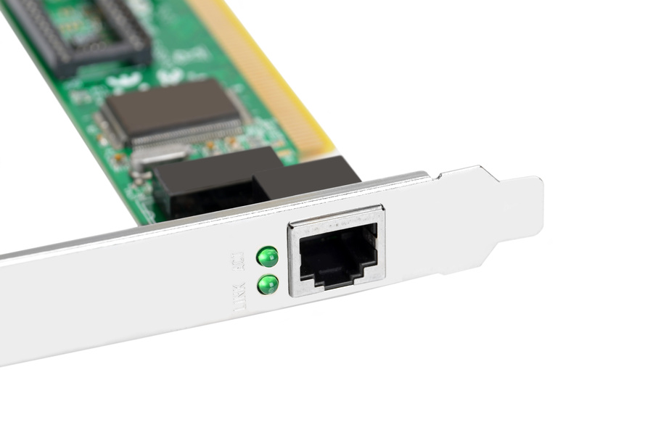
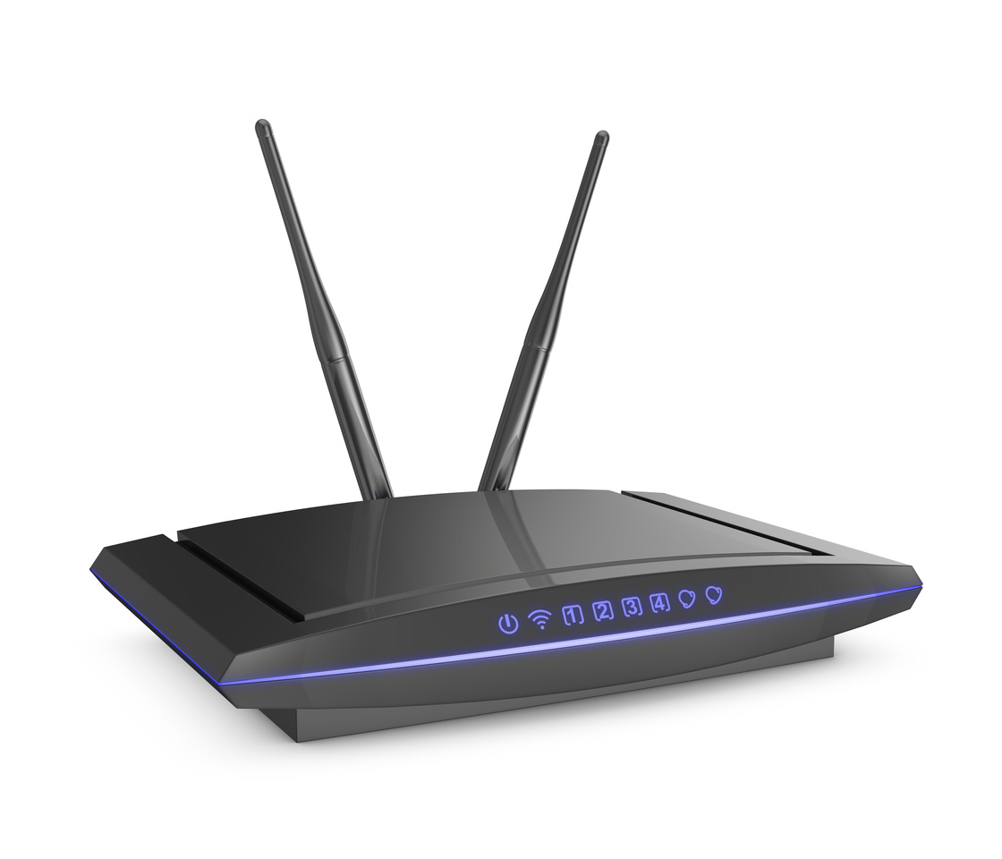
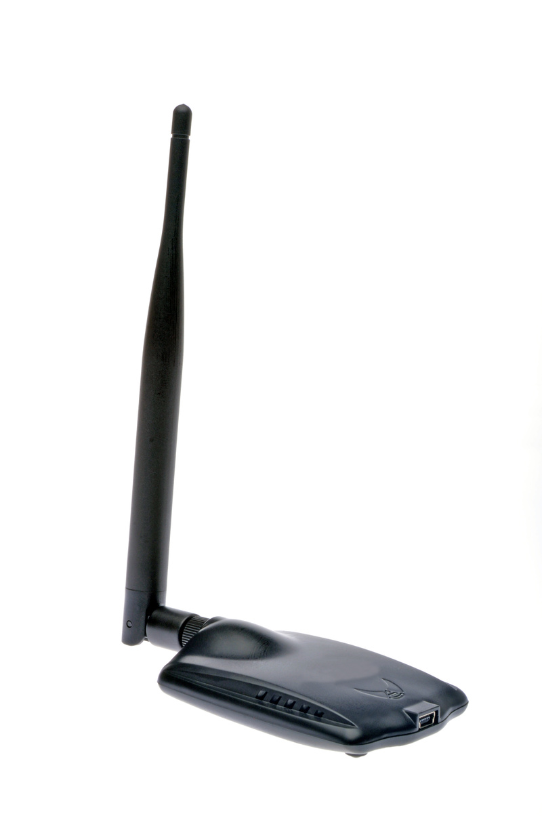
PIRANTI TAMBAHAN (PERIFERAL)
Piranti Tambahan adalah perangkat keras yang ditambahkan ke PC untuk meningkatkan kemampuan sistem komputer
Piranti Tambahan
Piranti Tambahan adalah perangkat keras yang ditambahkan ke PC untuk meningkatkan kemampuan sistem komputer
Piranti Tambahan adalah perangkat keras yang ditambahkan ke PC untuk meningkatkan kemampuan sistem komputer
Piranti Tambahan adalah perangkat keras yang ditambahkan ke PC untuk meningkatkan kemampuan sistem komputer

Slide 18

LATIHAN SOAL
Berikut contoh soal pilihan ganda tentang perangkat keras secara umum:
Soal 1: Perangkat keras yang be
rfungsi sebagai otak dari sebuah komputer adalah...
a. Monitor b. Keyboard c. Mouse d. Processor
e. Printer

Slide 19





JAWABAN BENAR
d. Processor

Slide 20


JAWABAN SALAH
jawaban anda salah

Slide 21

KUIS

Slide 22
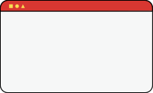
REFERENSI
Mewati Ayub, dkk.,2021 Buku Panduan Guru Informatika Untuk Kelas VIII, Pusat Perbukuan Badan Standar Kurikulum, dan Asesmen Pendidikan Kementerian Pendidikan, Kebudayaan Riset, dan Teknologi, Jakarta
Vania Natali, Dkk., 2021, Informatika kelas VIII, Pusat Perbukuan Badan Standar Kurikulum, dan Asessmen Pendidikan Kementerian Pendidikan, Kebudayaan, Riset, dan Teknologi, Jakarta
Sitoresmi, Ayu Rifka (2021). "Hardware adalah Perangkat Keras Komputer, Pahami Fungsi, Jenis dan Contohnya". liputan6.com. Diakses tanggal 2021-12-28.
canva for education.,2024 gambar dan animasi

Slide 23


PROFIL PENGEMBANG
Nama : Moh. Nurdin Amin, S.Kom
Unit Kerja : SMP Negeri 1 Randudongkal
Alamat : Randudongkal, Pemalang JawaTengah

